Slide 1

UỶ BAN NHÂN DÂN QUẬN LONG BIÊN TRƯỜNG MẦM NON CỰ KHỐI
LĨNH VỰC PHÁT TRIỂN NHẬN THỨC
Đề tài: Nhận biết, phân biệt khối cầu – khối trụ, khối vuông – khối chữ nhật
Lứa tuổi: Mẫu giáo lớn
Giáo viên: Vũ Thùy Chi
Năm học:2024 -2025

Slide 2
1.Kiến thức :
- Trẻ nhận biết và gọi đúng tên khối cầu ,trụ,vuông ,chữ nhật
- Phân biệt giống và khác nhau giữa các khối
2.Kỹ năng:
- Trẻ biết sử dụng các giác quan để nhận biết phân biệt khối cầu ,trụ ,vuông,chữ nhật
- Phát triển khả năng nói mạch lạc đủ câu cho trẻ
- Phát triển tố chất khéo léo nhanh nhẹn,mạnh dạn cho trẻ thông qua trò chơi
3.Thái độ :
-Tích cực tham gia các hoạt động trong tiết học

Slide 3


Nhận biết khối cầu
Khối cầu
Notes:
Giáo viên click mouse lần lượt qua các nút theo hướng từ trái qua phải, để trình bày hình vẽ minh hoa các đặc tính của khối cầu.

Slide 4
Khối cầu
1
2
Khung của khối cầu.
1. Mặt tròn bao quanh.
2. Khối cầu có thể lăn.
Notes:
Giáo viên click mouse lần lượt qua các nút theo hướng từ trái qua phải, để trình bày hình vẽ minh hoa các đặc tính của khối cầu.

Slide 5
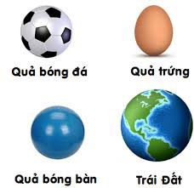

Slide 6

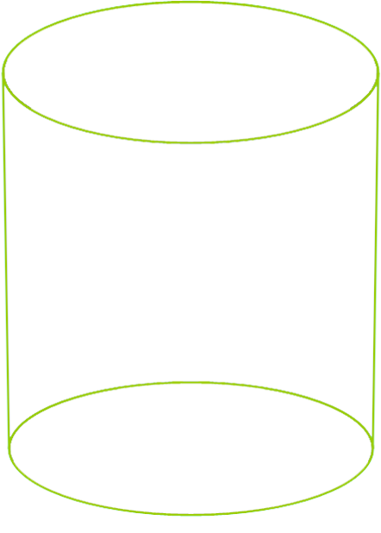
Nhận biết khối trụ
Khối trụ
Notes:
Giáo viên click mouse lần lượt qua các nút theo hướng từ trái qua phải, để trình bày hình vẽ minh hoa các đặc tính của khối trụ.

Slide 7
Khối trụ
1
2
3
4
Khung của khối trụ.
1. Mặt trên và mặt đáy.
2. Mặt tròn bao quanh.
3. Khối trụ có thể trượt.
4. Khối trụ có thể lật và lăn.
Notes:
Giáo viên click mouse lần lượt qua các nút theo hướng từ trái qua phải, để trình bày hình vẽ minh hoa các đặc tính của khối trụ.

Slide 8



Slide 9
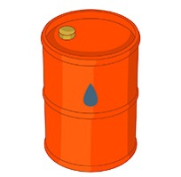
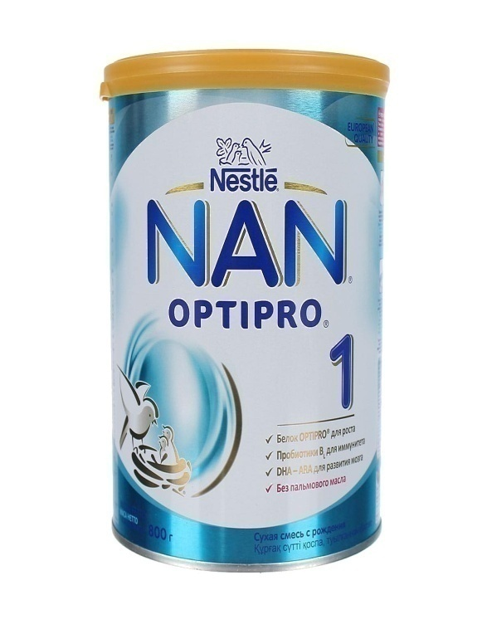
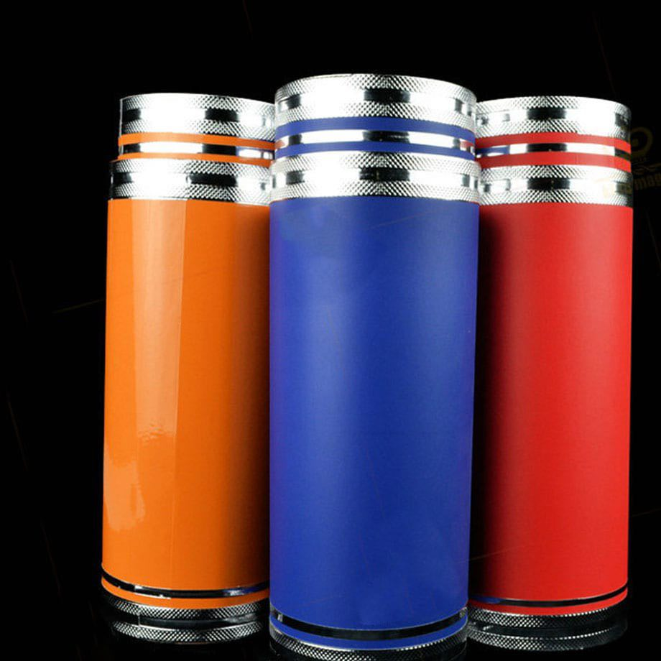

Slide 10
SO SÁNH
Notes:
Giáo viên click mouse lần lượt qua các nút theo hướng từ trái qua phải, để trình bày hình vẽ minh hoa các đặc tính của khối cầu.

Slide 11
Giống nhau
Notes:
Giáo viên click mouse lần lượt qua các nút theo hướng từ trái qua phải, để trình bày hình vẽ minh hoa các đặc tính của khối cầu.

Slide 12
Khác nhau:
Notes:
Giáo viên click mouse lần lượt qua các nút theo hướng từ trái qua phải, để trình bày hình vẽ minh hoa các đặc tính của khối cầu.

Slide 14
Nhận biết khối vuông, khối chữ nhật
Khối vuông

Slide 15
Khối vuông có thể chồng lên nhau.
Khối vuông
1
2
3
4
5
Khung của khối vuông.
1. Mặt trên và mặt đáy.
2. Hai mặt hai bên.
3. Mặt sau và mặt trước.
4. Khối vuông có thể lật.
5. Khối vuông có thể trượt.
Notes:
Giáo viên click mouse lần lượt qua các nút theo hướng từ trái qua phải, để trình bày hình vẽ minh hoa các đặc tính của khối vuông.

Slide 16
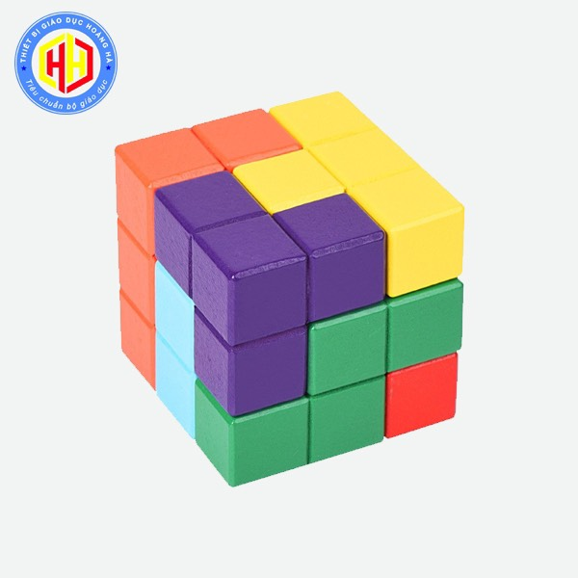
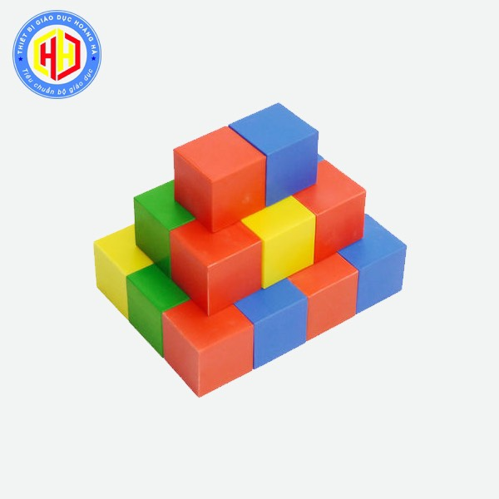

Slide 17
Khối chữ nhật

Slide 18
Khối chữ nhật có thể chồng lên nhau
Khối chữ nhật
1
2
3
4
5
Khung của khối chữ nhật.
1. Mặt trên và mặt đáy.
2. Hai mặt hai bên.
3. Mặt sau và mặt trước.
4. Khối chữ nhật có thể lật.
5. Khối chữ nhật có thể trượt.
Notes:
Giáo viên click mouse lần lượt qua các nút theo hướng từ trái qua phải, để trình bày hình vẽ minh hoa các đặc tính của khối vuông.

Slide 19
Khối chữ nhật có thể chồng lên nhau
Notes:
Giáo viên click mouse lần lượt qua các nút theo hướng từ trái qua phải, để trình bày hình vẽ minh hoa các đặc tính của khối vuông.

Slide 20
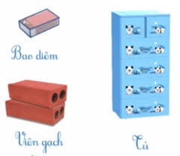

Slide 21
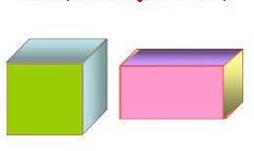
SO SÁNH

Slide 22
Giống nhau

Slide 23
Khác nhau

Slide 24




Trò chơi
Phần 1
Bé cảm nhận

Slide 25
Trò chơi
Thi đội nào nhanh
Phần 1

Slide 26
Bài học đến đây là kết thúc
Chúc các cháu chăm ngoan , học giỏi !
Xin chào tạm biệt và hẹn gặp lại!

